Slide 1

Revue de l’année 2018
Régime supplémentaire de rentes des employés syndiqués de Vidéotron Ltée – Région Ouest du Québec (Le Régime)
Montréal, le 24 avril 2019

Slide 2


Survol du régime

Slide 3
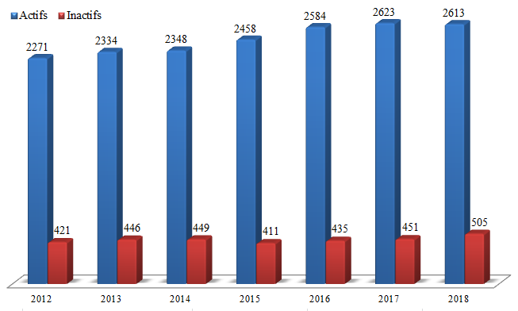
Évolution démographique du régime
31 décembre 2018 | Actifs | Inactifs
Fonds Général | 2 569 | 505
Fonds Transition | 22 | 0
Fonds Intermédiaire | 22 | 0

Slide 4
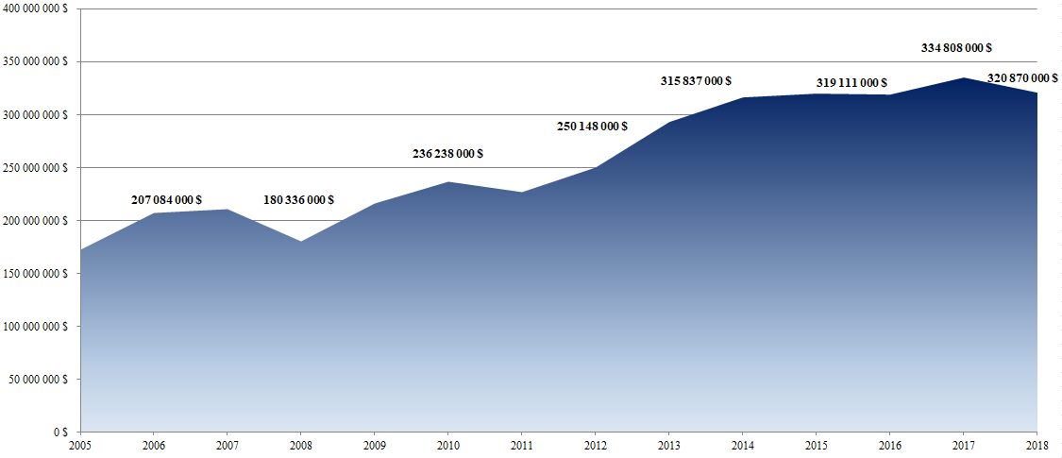
Évolution de la valeur marchande
  Fonds Général

Slide 5
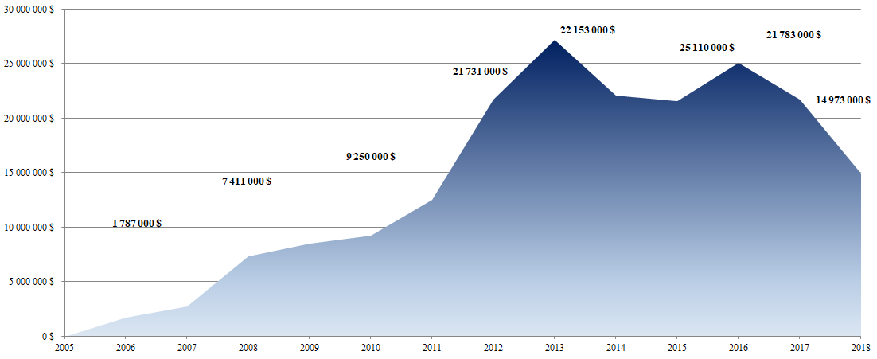
Évolution de la valeur marchande
  Fonds Transition
  Valeur totale de la caisse au 31 décembre 2018 335,8 millions $

Slide 6

Suivi de l’actif

Slide 7
Rendements nets de frais en 2018
Rendement de -3,1% en 2018 pour le Fonds général
Rendement de -1,3% en 2018 pour le Fonds transition
Le rendement médian de l’univers des fonds équilibrés SAI est de -2,7% en 2018 (avant frais)
Rendement du Fonds général dans le 2e quartile dans l’univers des fonds équilibrés SAI

Slide 8
Les marchés en 2018… et le rebond depuis le début 2019
Les marchés en 2018
Rebond des marchés depuis 2019
(du 1er janvier au 31 mars 2019)
Note: FTSE Marché monétaire 91 jours pour les bons du Trésor, FTSE Canada Univers pour les obligations canadiennes, S&P TSX pour les actions canadiennes, MSCI Monde pour les actions mondiales, MSCI/REALPAC Canada Property Fund Index pour l’immobilier canadien et résultats du rapport annuel 2018 de la Caisse de dépôt et placement du Québec pour les autres marchés privés.
Le rendement du Fonds général est de 6,4% du 1er janvier au 31 mars 2019
Le rendement du Fonds transition est de 3,5% du 1er janvier au 31 mars 2019

Slide 9
Performance des gestionnaires du Fonds général en 2018

Slide 10
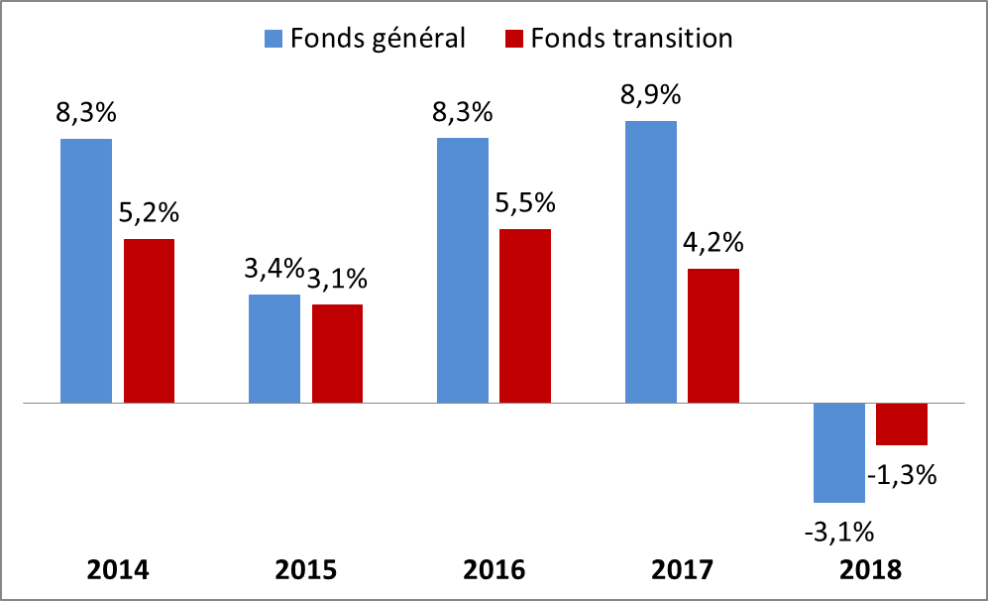
Rendements nets de frais par année de calendrier

Slide 11
Modification à la politique du Fonds général en 2018
 | Cible au 1er janvier 2018 | Cible au 22 novembre 2018 | Impact
Revenus fixes canadiens | 18 % | 19 % | +1%
Revenus fixes mondiaux | 10 % | 10 %
Revenus fixes totaux | 28 % | 29 % | +1 %
Actions canadiennes | 22 % | 24 % | +2%
Actions étrangères | 28 % | 30 % | +2%
Actions totales | 50 % | 54 % | +4 %
Immobilier canadien | 12 % | 10 % | -2%
Immobilier mondial | 0 % | 7 % | +7%
Stratégies de rendement absolu | 10 % | 0 % | -10%
Placements alternatifs | 22 % | 17 % | -5 %

Slide 12
Pourquoi le retrait du fonds à rendement absolu ?
Objectifs du fonds à rendement absolu de Manuvie étaient:
  Produire un rendement de bons du Trésor + 5%, peu importe la direction du marché
  Produire un rendement 2 fois plus stable que les actions
Le fonds a rencontré plusieurs difficultés dans les dernières années
  Plusieurs mouvements de personnel dans l’équipe de gestion
  Objectif de rendement annualisé non rencontré sur 4 ans
  Plusieurs sorties de fonds de clients canadiens depuis 2016
  Pas de signes d’optimiste à l’horizon suite à des discussions entre SAI et des représentants du fonds

Slide 13
Processus pour remplacer le fonds à rendement absolu
4
Le comité de retraite décide d’opter pour le
fonds d’immobilier mondial de UBS
SAI recherche pour un gestionnaire d’immobilier mondial
4 gestionnaires sont retenus pour entrevue à l’interne chez SAI
2 gestionnaires sont retenus pour une entrevue de finaliste avec le comité de retraite
3
2
SAI recommande une réduction de 2% en immobilier canadien et l’ajout de 7% en immobilier mondial et le comité accepte
Pour le 5% restant, il est décidé que Letko Brosseau le gère dans son mandat équilibré
1
Le comité mandate SAI pour trouver une solution alternative au fonds de rendement absolu (10 % du fonds général)

Slide 14
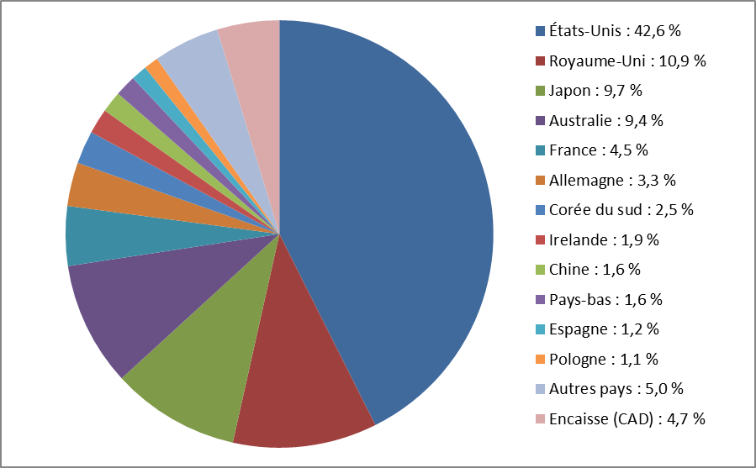
Fonds d’immobilier mondial de UBS
Nombre de fonds sous-jacent : 23
Nombre de propriétés : Plus de 2 800
Valeur sous-jacente des propriétés : 177 milliards
Répartition géographique (au 31 décembre 2018):
Devises étrangères couvertes

Slide 15
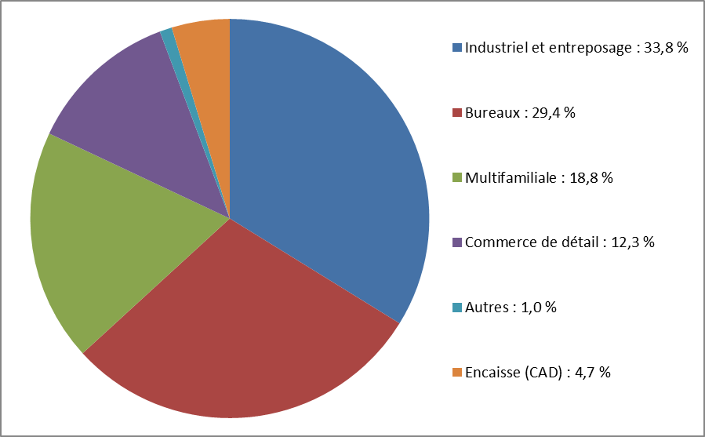
Fonds d’immobilier mondial de UBS
Répartition sectorielle (au 31 décembre 2018):
Objectif de rendement: IPC+ 4,5%
  Nous nous attendons à un rendement d’environ 6% sur ce placement
Frais de gestion : 0,6 %

Slide 16

Choix à la retraite

Slide 17
Choix possibles à la retraite
  A - Montants non-immobilisés
  Cotisations volontaires
    Cotisation maximale de 6,0% de votre salaire
  Transferts non-immobilisés
    Provenant d’un REER personnel par exemple

Slide 18
Choix possibles à la retraite
  A - Choix possibles pour les montants non-immobilisés
  Remboursement
    Le fiduciaire retiendra directement les impôts sur le montant
      inférieur à 5 000 $ : 21 %
      entre 5 001 $ et 15 000 $ : 30 %
      15 001 $ et + : 35 %
      Un chèque vous sera envoyé par la poste ou par messager (pour les montants de plus de 10 000 $)
  Transfert vers un REER
    Tout revenu accumulé dans le régime est exempt d'impôt pendant la période où les fonds demeurent dans le régime.
    Vous devez payer de l'impôt lorsque vous recevez des montants du régime.

Slide 19
Choix possibles à la retraite
  A - Choix possibles pour les montants non-immobilisés
  Transfert vers un FERR
    L’émetteur doit commencer à vous verser un paiement minimum dans l’année suivant celle où le FERR est conclu.
    Il n’y a aucun plafond au retrait.
    Les revenus dans un FERR sont exonérés d’impôt et les montants payés d’un FERR sont imposables dès que vous les recevez.
  Achat d’une rente auprès d’une compagnie d’assurance
    Échange d’un montant forfaitaire contre un versement mensuel viager
    La rente peut être nivelée avec les programmes gouvernementaux
      à 60 ans avec la RRQ
      à 65 ans avec la PSV
    Nous mettons en compétition au moins 3 compagnies d’assurance pour obtenir la rente la plus élevée pour vous.

Slide 20
Choix possibles à la retraite
  B - Montants immobilisés
  Cotisations régulières
    Cotisation salariale (6,0%)
    Cotisation patronale (6,0%)
  Transferts immobilisés
    Provenant d’un autre régime de retraite par exemple

Slide 21
Choix possibles à la retraite
  B - Choix possibles pour les montants immobilisés
  Transfert vers un REER immobilisé
    Tout revenu accumulé dans le régime est exempt d'impôt pendant la période où les fonds demeurent dans le régime.
    Aucun retrait ne peut être effectué à même le REER immobilisé.
  Transfert vers un fonds de revenu viager (FRV)
    Permets, comme le FERR, de retirer un montant périodique et l’émetteur doit commencer à vous verser un paiement minimum dans l’année suivant celle où le FRV est conclu.
    À la différence du FERR, dans lequel il n'existe aucun plafond, le FRV ne permet pas de retirer plus que le maximum autorisé chaque année.
    FRV collectif pour les employés syndiqués de Vidéotron - Région Ouest du Québec de Desjardins Sécurité financière

Slide 22
Choix possibles à la retraite
  B - Choix possibles pour les montants immobilisés
  Transfert vers un fonds de revenu viager restreint (FRVR)
    Identique à un FRV à une exception:
  Possibilité du titulaire de débloquer jusqu’à 50% de la valeur du compte.
  L’option doit être choisie dans les 60 jours suivant la constitution du FRVR.
  Achat d’une rente auprès d’une compagnie d’assurance
    Échange d’un montant forfaitaire contre un versement mensuel viager
    La rente peut être nivelée avec les programmes gouvernementaux
      à 60 ans avec la RRQ
      à 65 ans avec la PSV
    Nous mettons en compétition au moins 3 compagnies d’assurance pour obtenir la rente la plus élevée pour vous.
    La prestation de décès dépendra de la forme de rente choisie.
      Période garantie
      Réversibilité au conjoint

Slide 23
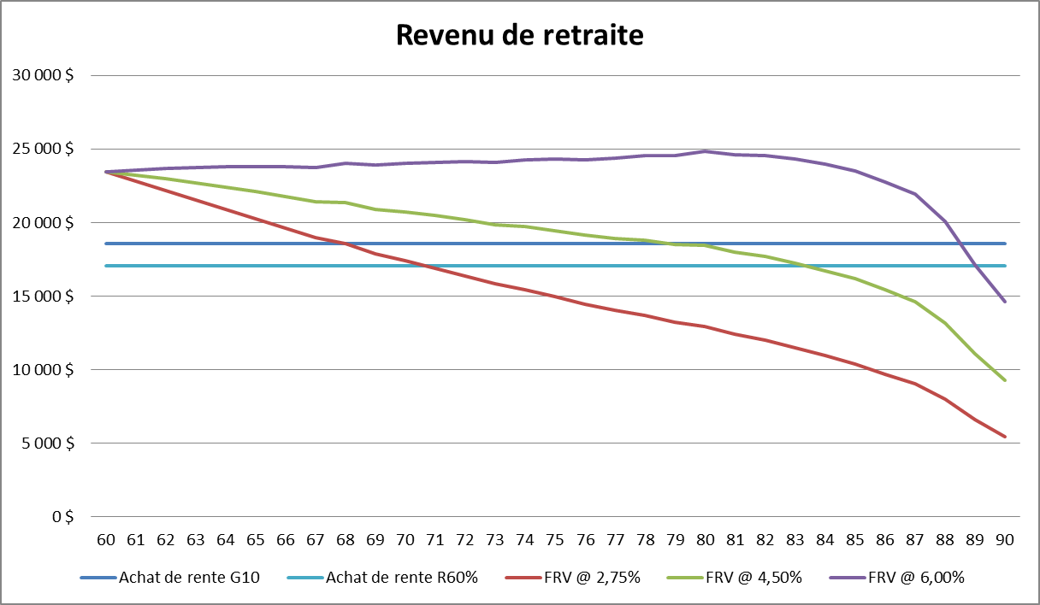
Comparaison des différentes options
  Exemple
  Âge à la retraite: 60 ans
  Solde à la retraite: 350 000 $
Solde restant à 90 ans
73 300 $
46 600 $
27 200 $

Slide 24

SaiAdNet

Slide 25
SaiAdNet
  Site Web de votre régime de retraite:
  mon.saiadnet.qc.ca

Slide 26
SaiAdNet

Slide 27
SaiAdNet

Slide 28
SaiAdNet

Slide 29
SaiAdNet

Slide 30
Merci !

